Slide 1
TRABALHO
PRÁTICO 01
LISTA
ENCADEADA
Algoritmos e Estruturas de Dados I — CCF 211
Gabriel Henrique R. Macedo – 07237
Diego Soares Carvalho – 07225
Notes:
Apresentar a dupla e o tema: o TP1 de AEDS I, o resgate de Pokémon usando TADs e listas encadeadas em C.

Slide 2
O problema
Uma explosão na AEDS fez os Pokémon fugirem do Centro de Pesquisa, e dois treinadores saem para resgatá-los.
O programa lê os treinadores e os fugitivos de um arquivo, conduz a missão e mostra cada passo no terminal.
No fim, o Centro grava um relatório em .txt com os Pokémon recuperados.
Exigências: as listas são obrigatoriamente encadeadas e tudo é TAD: Pokémon, PokeLista, Treinador e Centro de Pesquisa.
Regras da missão
1
Vai o treinador mais perto do Pokémon (distância euclidiana). Empate: o de menor identificador.
2
Cada captura gasta uma Pokébola, e o Centro é avisado na hora.
3
Sem Pokébolas: volta ao Centro, entrega o que pegou e recebe de 1 a 20.
4
Último resgate: os dois voltam e entregam tudo.
2
Notes:
Resumo do enunciado. A regra que mais aparece no código é a da escolha: sempre o treinador mais próximo naquele momento e, no empate, o de menor identificador. A recarga é aleatória entre 1 e 20, então cada execução pode ter números diferentes, mas o fluxo é sempre o mesmo.

Slide 3
Modelagem do problema
Começamos pelos TADs, de baixo para cima: cada um usa só o anterior, então não existe inclusão circular.
O controle da missão ficou num módulo separado (missao.c); o main só prepara o sorteio e chama a missão.
Divisão de tarefas: escrevemos o código juntos, um digitando e o outro revisando, alternando a cada módulo. Assim os dois sabem explicar o projeto inteiro.
Pokémon
PokeLista
Treinador
Centro de Pesquisa
Id, nº da Pokédex, nome, tipo e localização
Operações: get, set, inicializar, imprimir
lista encadeada com célula cabeça
Operações: inserir, remover, buscar por Id, imprimir
identificador, nome, posição, PokeLista e Pokébolas
Operações: mover, capturar, retirar, imprimir
fugitivos e recuperados, em (0,0)
Operações: registrar, remover, receber, recarregar
Os quatro TADs pedidos: cada seta indica que o da direita usa o da esquerda
3
Notes:
A ordem de construção seguiu a dependência: sem o Pokémon não há lista, sem a lista não há treinador nem centro. A missão não é um TAD: é o sistema de controle que usa os quatro, como o enunciado pede, separado do programa principal.

Slide 4
Propostas e desafios
1
O Id do Pokémon
2
A comparação de distâncias
Pensamos em usar o número da Pokédex, mas ele repete: o teste2.txt traz quatro Pikachus 025. O Id virou a ordem de leitura (1, 2, 3...).
Em vez de comparar raízes, comparamos o quadrado da distância. A ordem é a mesma, o empate fica exato e a raiz só aparece na impressão.
3
A remoção na lista
4
Uma versão mais simples
O desafio foi o apontador ultimo: se o removido era o último, ele precisa voltar para o anterior antes do free, senão aponta para memória liberada.
Começamos com menu e muitas validações. Na revisão, enxugamos para o que o enunciado pede: o programa pede o caminho do arquivo e roda a missão.
4
Notes:
O template pede as propostas que foram pensadas e os desafios. Os quatro pontos aqui são os que mais mudaram o código: o Id, a distância ao quadrado, a correção do apontador ultimo e a simplificação final do programa.

Slide 5
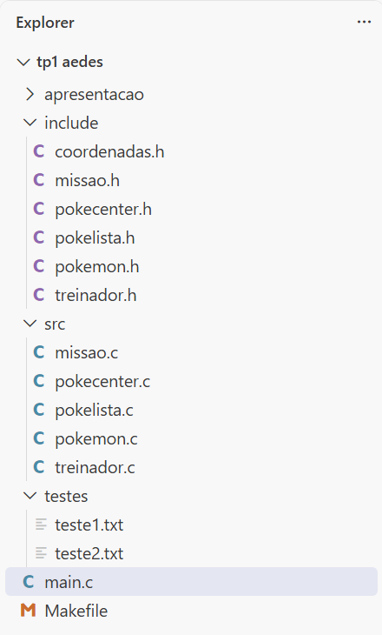
Estrutura do projeto
coordenadas.h o par (X,Y)
include/ tem os seis .h e src/ os cinco .c. Cada .c inclui só o seu .h.
Os .h formam uma cadeia em linha reta: não há inclusão circular.
O Makefile compila tudo com -Wall -Wextra -std=c99: mingw32-make no Windows, make no Linux.
testes/ traz os dois arquivos oficiais do Moodle.
pokemon.h TAD Pokémon
pokelista.h TAD PokeLista
treinador.h TAD Treinador
pokecenter.h TAD Centro de Pesquisa
missao.h controle da missão
main.c programa principal
Figura 01 – O projeto no VS Code
cada arquivo inclui o de cima
5
Notes:
O print é do próprio repositório aberto no VS Code. A cadeia do meio mostra a dependência entre os cabeçalhos: o pokemon.h inclui o coordenadas.h, a pokelista.h inclui o pokemon.h e assim por diante até o main.

Slide 6
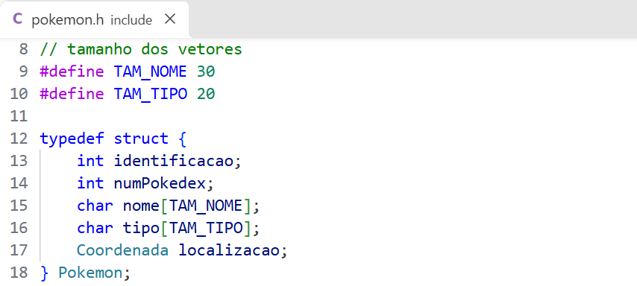
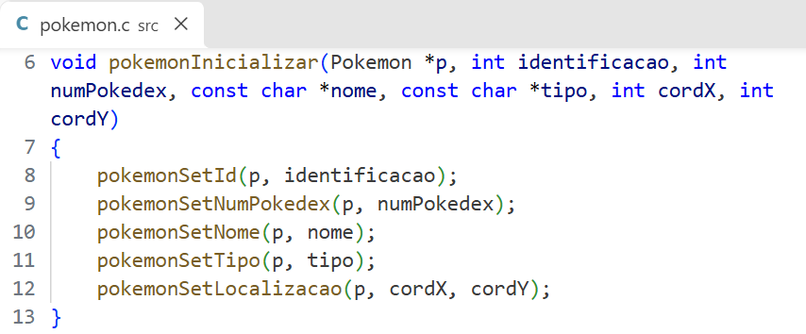
TAD Pokémon
Figura 03 – A inicialização chama os set, em src/pokemon.c
Figura 02 – A struct, em include/pokemon.h
Os cinco atributos do enunciado; a localização usa o tipo Coordenada.
O Id é único e vem da ordem de leitura. O número da Pokédex pode repetir.
pokemonInicializar preenche tudo chamando os próprios set, então nenhum deles fica sem uso.
Os set de nome e tipo usam strncpy com '\0' explícito: um texto maior que o vetor é cortado, sem estourar.
6
Notes:
O TAD Pokémon tem get e set para os cinco atributos, a inicialização e a impressão. A inicialização reaproveita os set. A impressão usa %03d para a Pokédex sair como 025, igual ao arquivo de teste.

Slide 7
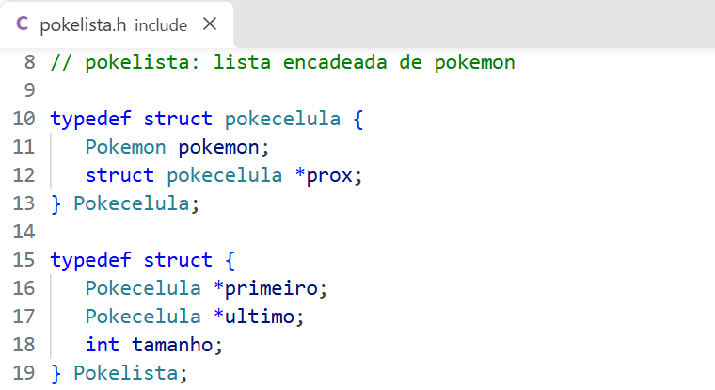
TAD PokeLista: a estrutura
primeiro
ultimo
cabeça
Axew
Frogadier
NULL
tamanho = 2
A lista com dois Pokémon
Figura 04 – A célula e a lista, em include/pokelista.h
O Pokémon fica por valor na célula: cada lista tem a sua cópia.
A célula cabeça não guarda Pokémon: dá um antecessor ao primeiro, e a lista está vazia quando primeiro == ultimo.
Operações: inicializar, inserir, remover por Id, remover o primeiro, buscar, imprimir e liberar.
7
Notes:
É a implementação do Ziviani com célula cabeça. O apontador ultimo existe para a inserção no fim custar O(1). Guardar o Pokémon por valor evita que duas listas apontem para a mesma memória: passar de uma lista para outra é remover (copia para fora) e inserir (copia para dentro), sem free duplo nem ponteiro pendurado.

Slide 8
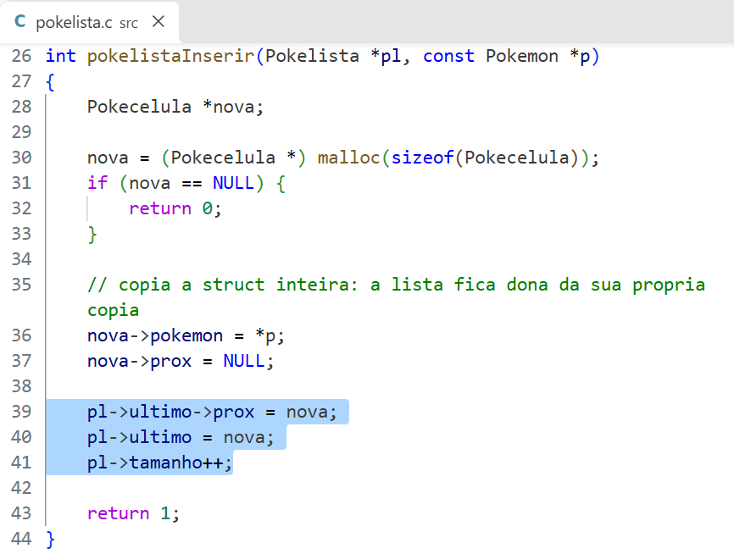
PokeLista: inserção no fim
ultimo
ultimo
cabeça
Axew
Frogadier
antes (cinza) e depois de inserir o Frogadier
Aloca a célula nova; se o malloc falhar, devolve 0 e a lista fica como estava.
Copia a struct inteira (nova->pokemon = *p): a lista fica dona da sua cópia.
Liga a nova depois de ultimo e move ultimo para ela (destaque): O(1), sem percorrer a lista.
Inserir no fim mantém a ordem do arquivo nos fugitivos e a ordem de captura no treinador.
Figura 05 – Inserção, em src/pokelista.c
8
Notes:
Sem o apontador ultimo seria preciso andar até o fim a cada inserção, O(n). Com ele são duas atribuições. Como a lista vazia tem primeiro == ultimo apontando para a cabeça, o primeiro Pokémon também entra sem caso especial.

Slide 9
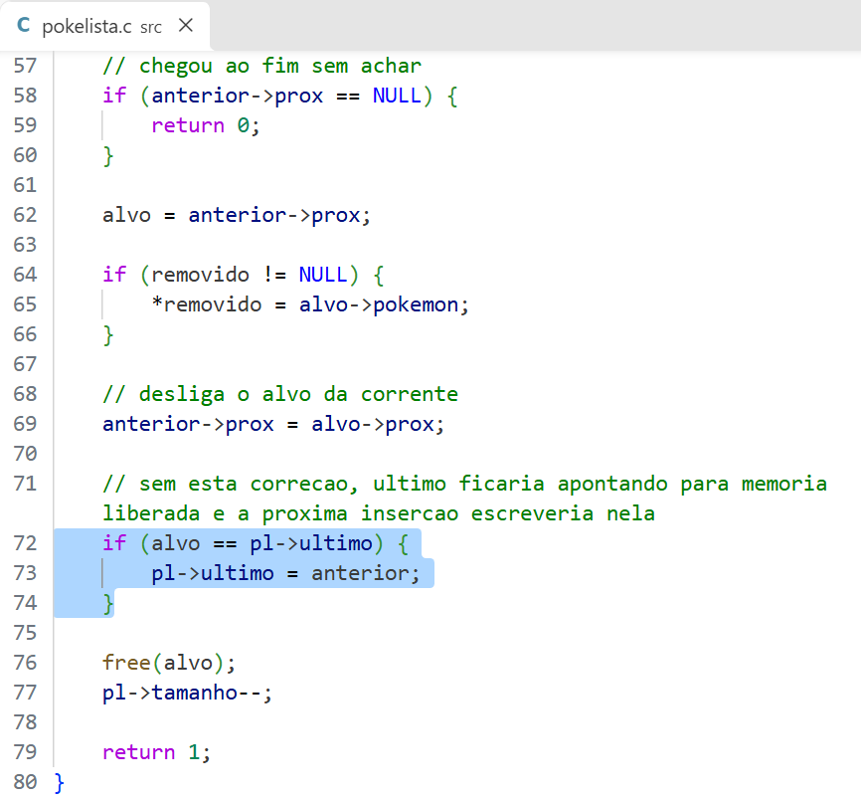
PokeLista: remoção por Id
Antes disso, um laço anda com anterior, a célula antes do alvo: numa lista simples não dá para voltar, e é ela quem precisa ser religada.
O Pokémon é copiado para fora antes do free.
Se o removido era o último, ultimo volta para o anterior (destaque). Sem isso, ele apontaria para memória liberada e a próxima inserção escreveria nela.
Remover o primeiro reaproveita esta função com o Id do primeiro.
anterior->prox = alvo->prox
anterior
alvo
seguinte
Figura 06 – Remoção por Id, em src/pokelista.c
depois: free(alvo)
9
Notes:
Este é o ponto mais delicado da lista. A ordem importa: primeiro copia o Pokémon, depois religa o anterior, corrige o ultimo se for o caso e só então libera. A célula cabeça faz o primeiro elemento também ter um anterior, então não há caso especial para remover do começo.

Slide 10
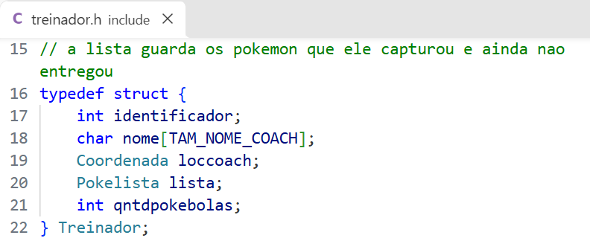
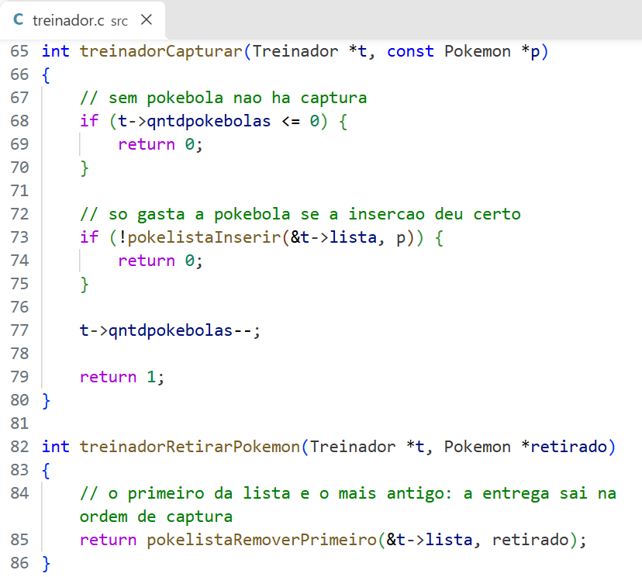
TAD Treinador
Figura 07 – A struct, em include/treinador.h
Começa em (0,0) com a PokeLista vazia. O identificador é a ordem do arquivo (1 e 2) e decide o empate.
Capturar gasta uma Pokébola só se a inserção deu certo; sem Pokébola, devolve 0.
Retirar tira sempre o primeiro da lista: a entrega sai na ordem de captura.
Movimentar só muda a posição; as mensagens ficam na missão.
Figura 08 – Captura e retirada, em src/treinador.c
10
Notes:
O treinador carrega a sua própria PokeLista com o que capturou e ainda não entregou. A captura testa a Pokébola antes e só decrementa depois de inserir, para não perder Pokébola se o malloc falhar.

Slide 11
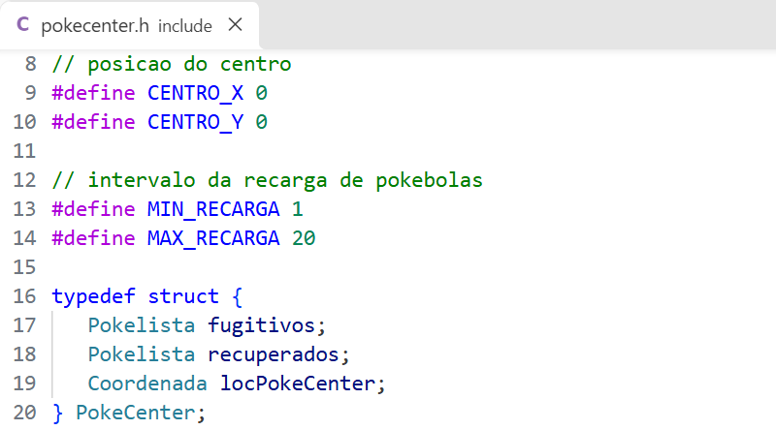
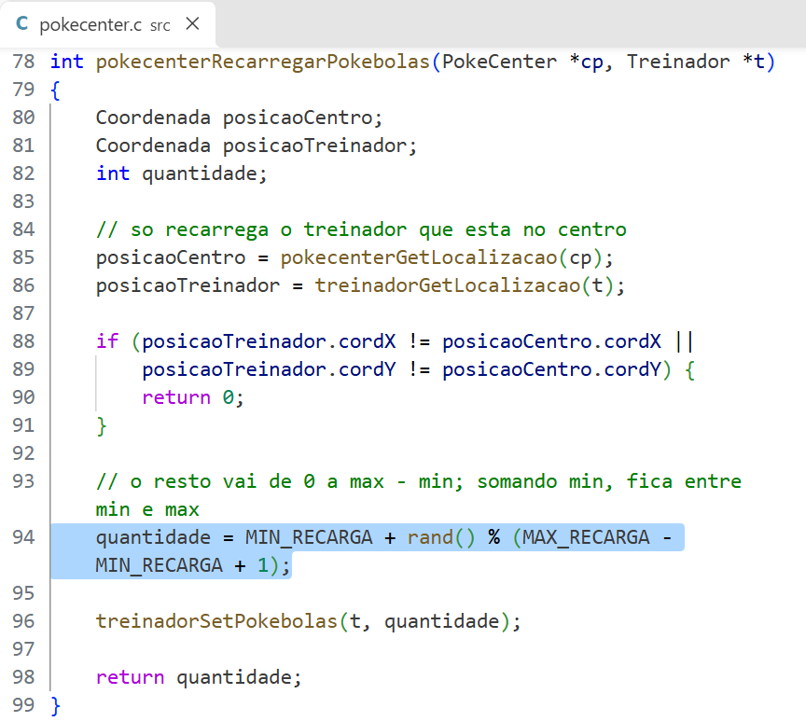
TAD Centro de Pesquisa
Figura 09 – A struct, em include/pokecenter.h
Duas PokeLista: fugitivos (ordem do arquivo) e recuperados (ordem de entrega). O Centro fica em (0,0).
Receber retira um a um os Pokémon do treinador e insere no fim dos recuperados.
A recarga só vale no Centro e sorteia de 1 a 20 (destaque). O srand roda uma vez, no main.
Figura 10 – Recarga de Pokébolas, em src/pokecenter.c
11
Notes:
O Centro guarda as duas listas que o enunciado pede. A cada captura a missão remove o Pokémon dos fugitivos. O relatório final é gravado aqui: o Centro abre o relatorio.txt e a PokeLista escreve uma linha por Pokémon.

Slide 12
O fluxo da missão
Lê o arquivo e registra os fugitivos no Centro
Pega o próximo fugitivo, na ordem do Id
Calcula as duas distâncias e escolhe o mais perto
Move, captura e avisa o Centro
não
Volta, entrega e recarrega (1 a 20)
Ficou sem Pokébolas?
Acabaram os fugitivos?
sim
não
sim
A ordem das duas perguntas é a do enunciado: primeiro se acabou, depois se faltam Pokébolas.
Grava o relatorio.txt
Os dois voltam ao Centro e entregam tudo
12
Notes:
Visão geral do sistema de controle da missão, em missao.c. Para cada fugitivo, a missão calcula as distâncias da posição atual de cada treinador, escolhe, move, captura e remove da lista de fugas. Depois faz as duas perguntas, nesta ordem. Os próximos slides mostram cada parte no código.

Slide 13
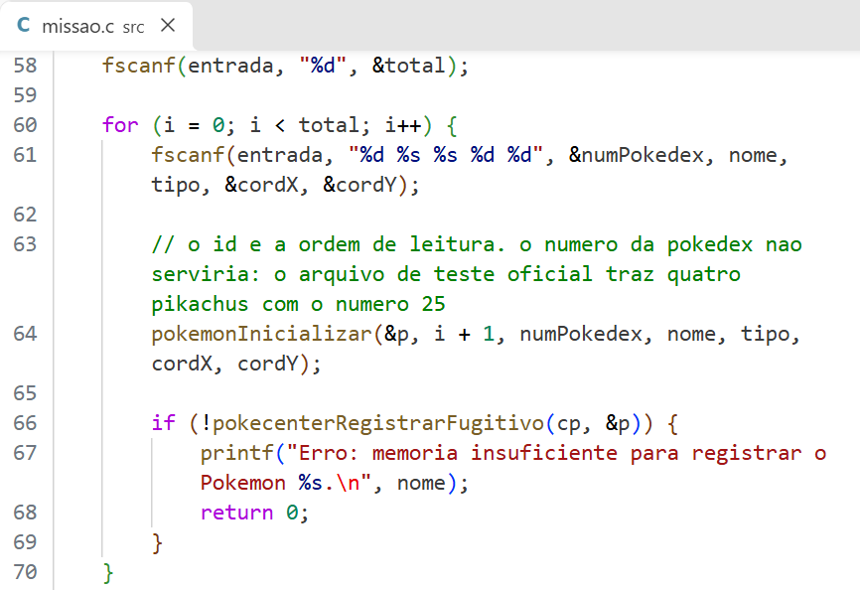
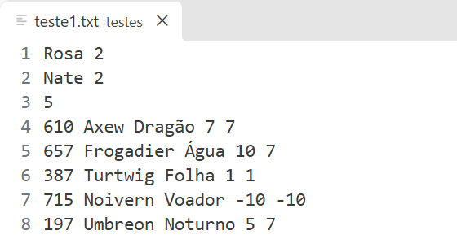
Leitura da entrada
Figura 12 – O arquivo testes/teste1.txt
Antes vêm os dois treinadores (nome e Pokébolas) e a quantidade de Pokémon.
Cada Pokémon é lido com um único fscanf e ganha Id = i + 1.
As variáveis da leitura começam zeradas: se faltar uma linha, nada fica com lixo de memória.
O %s para no espaço em branco, então o \r do Windows (CRLF) nunca entra no nome.
Figura 11 – Leitura dos fugitivos, em src/missao.c
13
Notes:
Os arquivos oficiais vieram do Moodle em CRLF e sem quebra de linha no fim, e o programa lê os dois sem tratamento especial. O Id é gerado aqui, porque o arquivo não traz Id e o número da Pokédex repete.

Slide 14
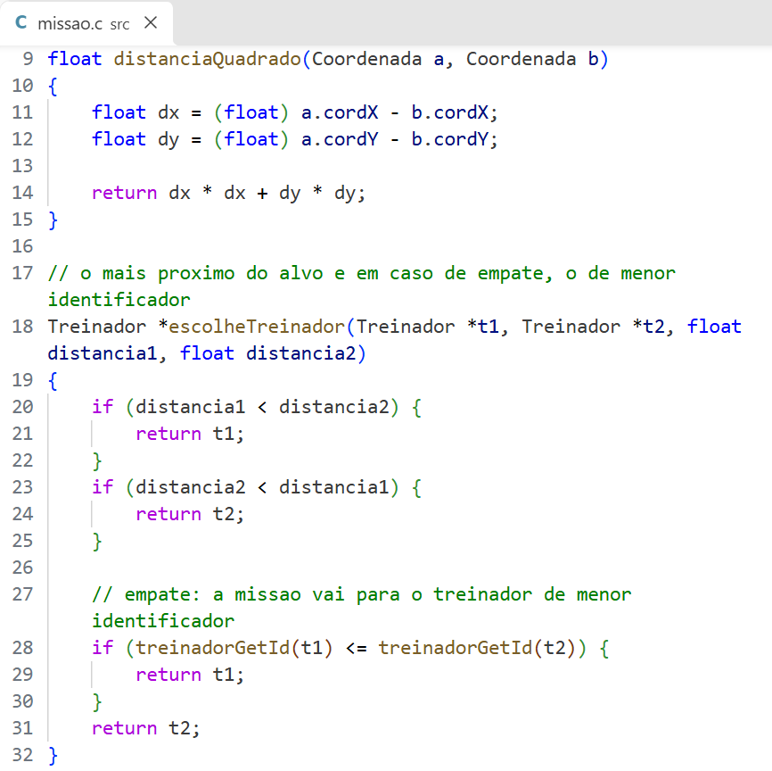
A escolha do treinador
Comparamos o quadrado da distância, sem tirar a raiz: a raiz é crescente, então a ordem não muda.
Em mapas de até uns 2000 × 2000, o quadrado sai exato no float, então o empate é detectado sem erro de arredondamento.
Empate: vai o treinador de menor identificador.
A raiz só aparece na impressão, com %.2f.
Exemplo do enunciado
Axew em (7,7), os dois em (0,0): Rosa 9.90 e Nate 9.90. Empate, a missão vai para a Rosa (Id 1).
Figura 13 – Distância e escolha, em src/missao.c
14
Notes:
O enunciado pede a menor distância euclidiana naquele momento, ou seja, da posição atual de cada treinador. As dez distâncias do exemplo do enunciado batem com as que o programa imprime.

Slide 15
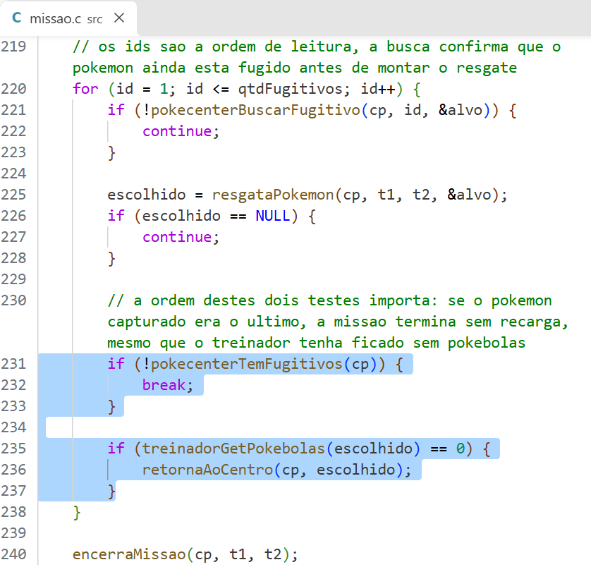
O laço da missão
Os Ids são a ordem de leitura; a busca no Centro confirma que o Pokémon ainda está fugido.
Depois da captura, pergunta primeiro se acabaram os fugitivos; só depois se o treinador ficou sem Pokébolas (destaque).
No exemplo do enunciado, o Umbreon zera as Pokébolas da Rosa e a missão termina sem recarga. Com os testes trocados, ela voltaria para buscar Pokébolas que não vai usar.
Antes do laço, quem começa com zero Pokébolas recarrega.
Figura 14 – O laço, em src/missao.c
15
Notes:
A ordem dos dois if é o detalhe que faz a saída bater com o exemplo do enunciado. O retornaAoCentro só é chamado se ainda houver fugitivos.

Slide 16
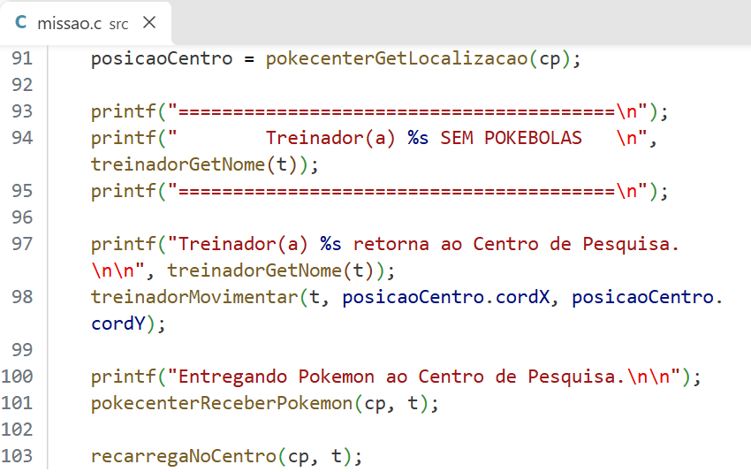
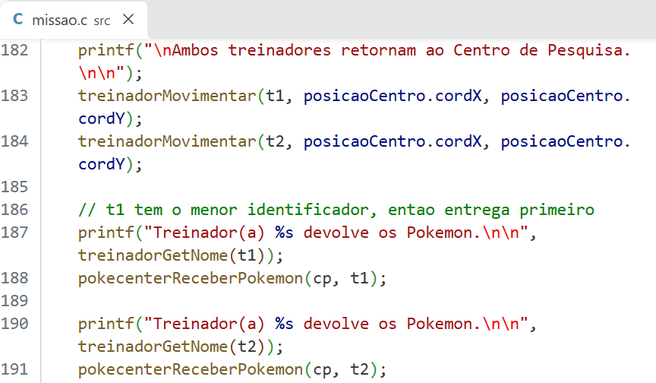
Os retornos ao Centro
Figura 15 – Sem Pokébolas, em src/missao.c
Figura 16 – Fim da missão, em src/missao.c
Sem Pokébolas: o treinador volta para (0,0), entrega o que capturou e pede um novo carregamento.
Último resgate: os dois voltam, e a Rosa (Id 1) entrega antes do Nate. É essa ordem que faz o relatório sair igual ao do exemplo.
Entregar é retirar o primeiro da lista do treinador e inserir no fim dos recuperados: a ordem de captura se mantém.
16
Notes:
São os dois casos de retorno do enunciado. No primeiro só o treinador sem Pokébolas volta; no segundo os dois voltam e a missão termina.

Slide 17
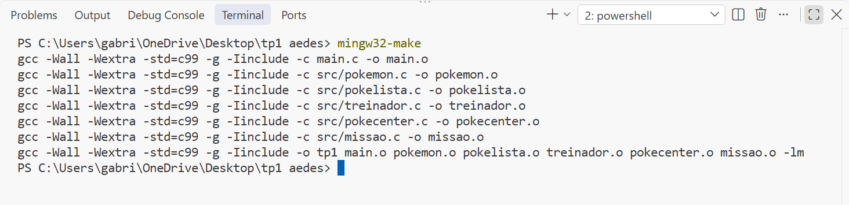
Execução: compilação e entrada
Figura 17 – Compilação com o Makefile, no terminal do VS Code
mingw32-make compila os seis arquivos com -Wall -Wextra -std=c99, sem nenhum aviso.
O programa pede o caminho do arquivo de entrada.
Formato: os dois treinadores (nome e Pokébolas), a quantidade de Pokémon e uma linha por Pokémon: Pokédex, nome, tipo, X e Y.
Figura 18 – O arquivo de entrada
17
Notes:
Se der, executar ao vivo: mingw32-make e depois .\tp1.exe, digitando testes\teste1.txt. No Linux é make e ./tp1.

Slide 18
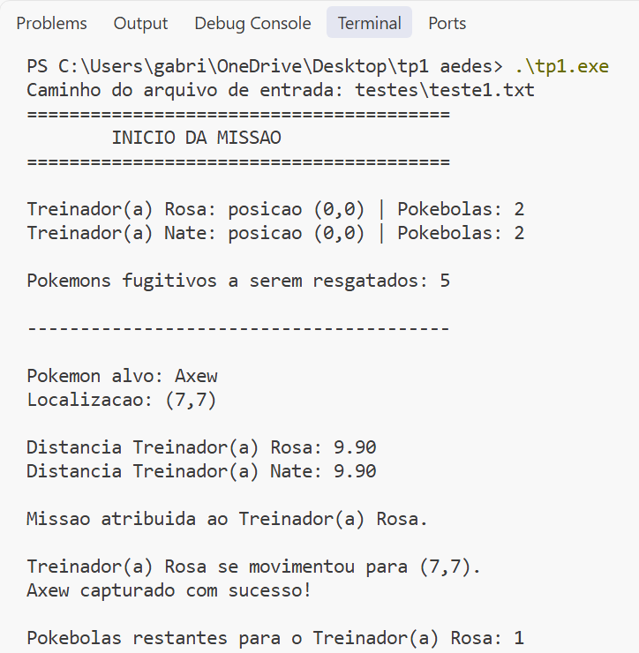
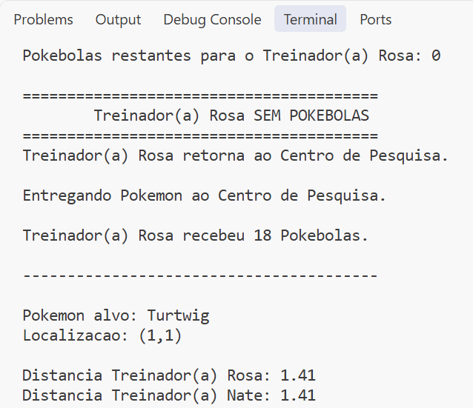
Execução: resgates e retorno
Figura 20 – A Rosa fica sem Pokébolas, volta e recarrega
Nesta execução o sorteio deu 18 Pokébolas.
A distância 1.41 até o Turtwig mostra que ela voltou para (0,0).
Figura 19 – O início: no empate de 9.90, vai a Rosa (Id 1)
18
Notes:
Execução real do teste1.txt no terminal do VS Code. À esquerda, o começo da missão e o primeiro resgate, com o empate. À direita, a Rosa fica sem Pokébolas depois do Frogadier, volta, entrega e recarrega; o sorteio desta execução deu 18. A distância 1.41 até o Turtwig mostra que ela voltou mesmo para (0,0).

Slide 19
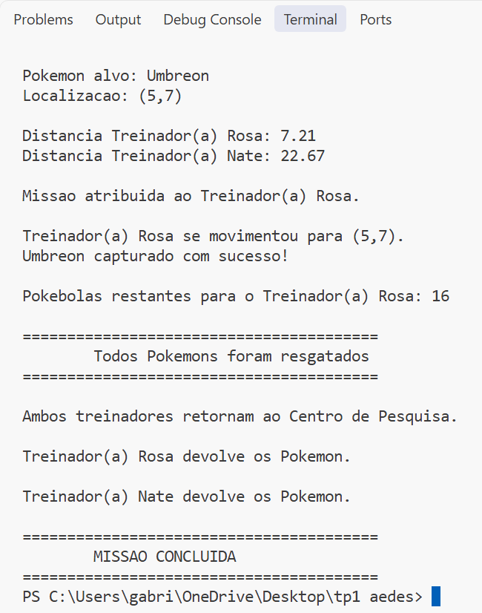
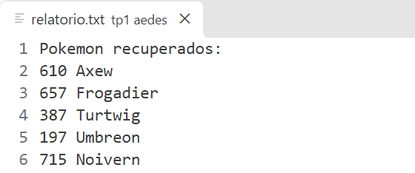
Execução: fim e relatório
Figura 22 – O relatorio.txt gravado
O Umbreon é o último: a missão termina sem passar pela recarga.
Os dois voltam e devolvem os Pokémon, a Rosa primeiro.
O relatório sai na ordem de entrega: 610 e 657 (primeira volta da Rosa), 387 e 197 (fim) e 715 (Nate), igual ao exemplo do enunciado.
O sorteio muda as Pokébolas de cada execução; o fluxo e o relatório, não.
Figura 21 – O fim da missão
19
Notes:
O relatório segue o exemplo do enunciado: número da Pokédex e nome. A ordem é a mesma em qualquer execução do teste1, porque o sorteio muda só quantas Pokébolas cada um recebe.

Slide 20
Testes
34
10 / 10
0
64 = 64
arquivos de entrada, todos até o fim
distâncias do exemplo do enunciado
avisos com -Wall -Wextra
malloc e free no teste2
teste1.txt: a saída é a do enunciado, a menos dos espaços das molduras, e o relatório sai idêntico.
teste2.txt: 20 resgates; os quatro Pikachus 025 são Pokémon diferentes, porque o Id é a ordem de leitura.
Casos nossos: empate na origem, zero e uma Pokébola, coordenadas negativas, arquivo em CRLF, arquivo vazio, nomes longos e 500 Pokémon. Nenhum trava.
Memória: 4 células cabeça + 3 por Pokémon, e cada malloc tem o seu free (500 Pokémon: 1504 e 1504).
20
Notes:
Para comparar com o exemplo, fixamos a recarga em 2 numa cópia do projeto; o programa entregue continua sorteando. A conta de memória: as duas listas do Centro e a de cada treinador têm uma célula cabeça, e cada Pokémon passa por três inserções: na fuga, na captura e na entrega.

Slide 21
O que não fechava no enunciado
O relatório
O arquivo de entrada
O texto pede "o ID e o Nome", mas o exemplo imprime 610 Axew: 610 é o número da Pokédex.
No PDF o bloco está em três colunas e, copiado, junta 7 7 em 77.
Decisão: Seguimos o exemplo.
Decisão: Conferimos com o arquivo oficial.
O Id do Pokémon
O espaço no relatório
O Id precisa ser único, mas o arquivo de entrada não traz Id.
No exemplo, cada linha do relatório começa com um espaço, que é recuo do documento.
Decisão: O Id é a ordem de leitura.
Decisão: Gravamos sem o espaço.
21
Notes:
O enunciado diz que erros podem e devem ser reportados. Estes quatro pontos exigiram uma decisão nossa, e em todos ficamos com o que o exemplo e os arquivos oficiais mostram.

Slide 22
Conclusão
1
2
3
Uma lista para tudo
TADs separados
Testado de verdade
A mesma PokeLista, com célula cabeça e apontador ultimo, serve aos fugitivos, aos recuperados e aos dois treinadores.
Cada TAD tem a sua struct e as suas operações, e a missão só usa essas operações: cada parte pode ser testada e explicada sozinha.
Os arquivos oficiais e os nossos casos confirmam o fluxo do enunciado, sem travar e sem vazar memória.
Obrigado! Perguntas?
22
Notes:
Fechar com o que o trabalho mostrou: listas encadeadas com célula cabeça, TADs bem separados e testes que conferem o fluxo e a memória. Abrir para perguntas.

Slide 23
Referências
INTERNATIONAL ORGANIZATION FOR STANDARDIZATION. ISO/IEC 9899:1999: programming languages — C. Genebra: ISO, 1999.
KERNIGHAN, B. W.; RITCHIE, D. M. C: a linguagem de programação. 2. ed. Rio de Janeiro: Campus, 1989.
SILVA, T. R. M. B. Trabalho Prático 1: Algoritmos e Estruturas de Dados 1. Florestal: Universidade Federal de Viçosa, 2026. Especificação do trabalho.
ZIVIANI, N. Projeto de algoritmos: com implementações em Pascal e C. 3. ed. São Paulo: Cengage Learning, 2011.
23
Notes:
Referências em ABNT, em ordem alfabética.

